Slide 1


AI 芯片
— GPU 详解
Fermi -Pascal 架构
ZOMI

Slide 2
Talk Overview
AI 计算体系
深度学习计算模式
计算体系与矩阵运算
AI 芯片基础
通用处理器 CPU
从数据看 CPU 计算
通用图形处理器 GPU
AI专用处理器 NPU/TPU
计算体系架构的黄金10年
硬件基础
GPU 工作原理
GPU AI编程本质
英伟达 GPU 架构
从 Fermi 到 Hopper 架构
Tensor Code 和 NVLink 详解
GPU 图形处理流水线
图形流水线基础
GPU 逻辑模块划分
图形处理算法到硬件

Slide 3
Talk Overview
硬件基础
GPU 工作原理
GPU AI编程本质
英伟达 GPU 架构
GPU基础概念
从 Fermi 到 Pascal 架构
Volta 到 Hopper 架构
Tensor Code 和 NVLink 详解
GPU 图形处理
GPU 逻辑模块划分
算法到 GPU 硬件
GPU 的软件栈
图形流水线基础
流水线不可编译单元
光线跟踪流水线

Slide 4
Talk Overview
从 Fermi 到 Pascal 架构
Over will – 总体概览
Fermi 费米架构
Kepler 开普勒架构
Maxwell 麦克斯韦架构
Pascal 帕斯卡架构

Slide 5
NVIDIA GPU架构发展
架构名称 | Fermi | Kepler | Maxwell | Pascal | Volta | Turing | Ampere | Hopper
中文名字 | 费米 | 开普勒 | 麦克斯韦 | 帕斯卡 | 伏特 | 图灵 | 安培 | 赫柏
发布时间 | 2010 | 2012 | 2014 | 2016 | 2017 | 2018 | 2020 | 2022
核心参数 | 16个SM，每个SM包含32个CUDA Cores，一共512 CUDA Cores | 15个SMX，每个SMX包括192个FP32+64个FP64 CUDA Cores | 16个SM，每个SM包括4个处理块，每个处理块包括32个CUDA Cores+8个LD/ST Unit + 8 SFU | GP100有60个SM，每个SM包括64个CUDA Cores，32个DP Cores | 80个SM，每个SM包括32个FP64+64 Int32+64 FP32+8个Tensor Cores | 102核心92个SM，SM重新设计，每个SM包含64个Int32+64个FP32+8个Tensor Cores | 108个SM，每个SM包含64个FP32+64个INT32+32个FP64+4个Tensor Cores | 132个SM，每个SM包含128个FP32+64个INT32+64个FP64+4个Tensor Cores
特点&优势 | 首个完整GPU计算架构，支持与共享存储结合的Cache层次GPU架构，支持ECC GPU架构 | 游戏性能大幅提升，首次支持GPU Direct技术 | 每组SM单元从192个减少到每组128个，每个SMM单元拥有更多逻辑控制电路 | NVLink第一代，双向互联带宽160GB/s，P100拥有56个SM HBM | NVLink2.0，Tensor Cores第一代，支持AI运算 | Tensor Core2.0，RT Core第一代 | Tensor Core3.0，RT Core2.0，NVLink3.0，结构稀疏性矩阵MIG1.0 | Tensor Core4.0，NVlink4.0，结构稀疏性矩阵MIG2.0
纳米制程 | 40/28nm 30亿晶体管 | 28nm 71亿晶体管 | 28nm 80亿晶体管 | 16nm 153亿晶体管 | 12nm 211亿晶体管 | 12nm 186亿晶体管 | 7nm 283亿晶体管 | 4nm 800亿晶体管
代表型号 | Quadro 7000 | K80 K40M | M5000 M4000 GTX 9XX系列 | P100 P6000 TTX1080 | V100 TiTan V | T4，2080TI RTX 5000 | A100 A30系列 | H100

Slide 6
NVIDIA GPU架构发展
架构名称 | Fermi | Kepler | Maxwell | Pascal | Volta
中文名字 | 费米 | 开普勒 | 麦克斯韦 | 帕斯卡 | 伏特
发布时间 | 2010 | 2012 | 2014 | 2016 | 2017
核心参数 | 16个SM，每个SM包含32个CUDA Cores，一共512 CUDA Cores | 15个SMX，每个SMX包括192个FP32+64个FP64 CUDA Cores | 16个SM，每个SM包括4个处理块，每个处理块包括32个CUDA Cores+8个LD/ST Unit + 8 SFU | GP100有60个SM，每个SM包括64个CUDA Cores，32个DP Cores | 80个SM，每个SM包括32个FP64+64 Int32+64 FP32+8个Tensor Cores
特点&优势 | 首个完整GPU计算架构，支持与共享存储结合的Cache层次GPU架构，支持ECC GPU架构 | 游戏性能大幅提升，首次支持GPU Direct技术 | 每组SM单元从192个减少到每组128个，每个SMM单元拥有更多逻辑控制电路 | NVLink第一代，双向互联带宽160GB/s，P100拥有56个SM HBM | NVLink2.0，Tensor Cores第一代，支持AI运算
纳米制程 | 40/28nm 30亿晶体管 | 28nm 71亿晶体管 | 28nm 80亿晶体管 | 16nm 153亿晶体管 | 12nm 211亿晶体管
代表型号 | Quadro 7000 | K80 K40M | M5000 M4000 GTX 9XX系列 | P100 P6000 TTX1080 | V100 TiTan V

Slide 7
Fermi 架构

Slide 8
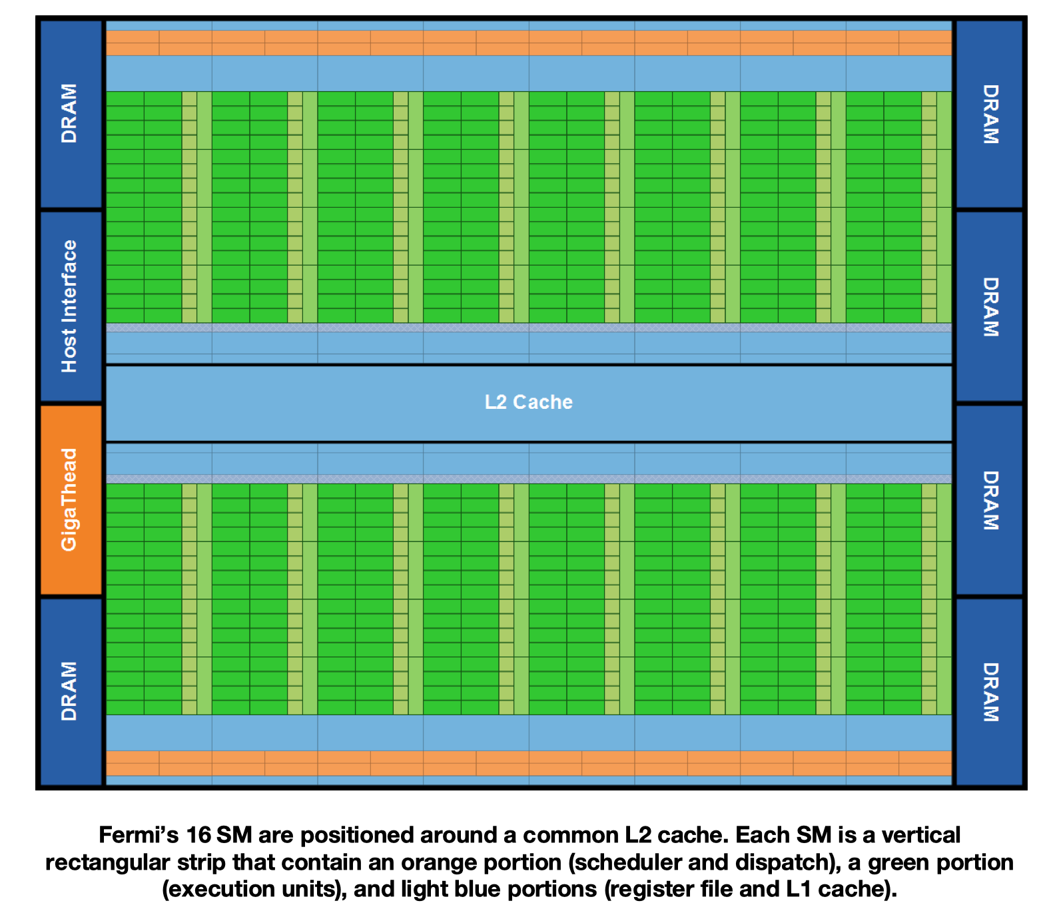
Fermi 费米架构
Fermi 架构最大可支持 16 个 SMs，每个 SM 有 32 个 CUDA Cores，一共 512个 CUDA Cores。
整个 GPU 有多个 GPC（图形处理集），单个 GPC 包含一个光栅引擎（Raster Engine），4个 SM。

Slide 9
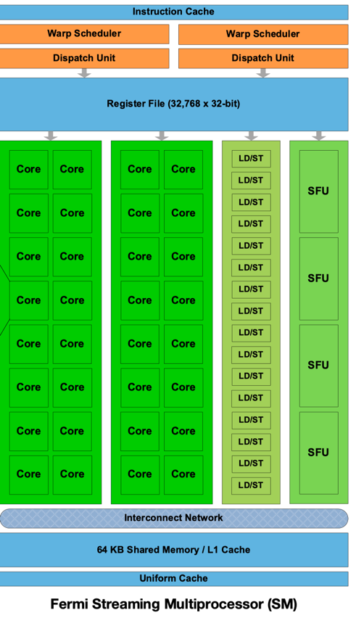
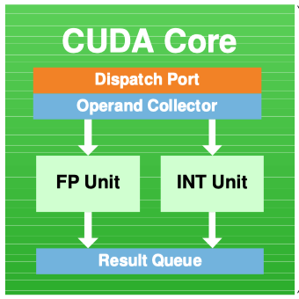
Fermi 费米架构
Fermi 架构最大可支持 16 个 SMs，每个 SM 有 32 个 CUDA Cores，一共 512个 CUDA Cores。
整个 GPU 有多个 GPC（图形处理集），单个 GPC 包含一个光栅引擎（Raster Engine），4个 SM。

Slide 10
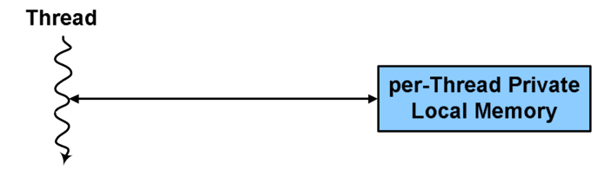
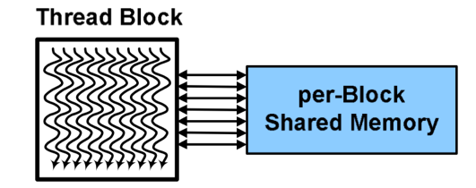
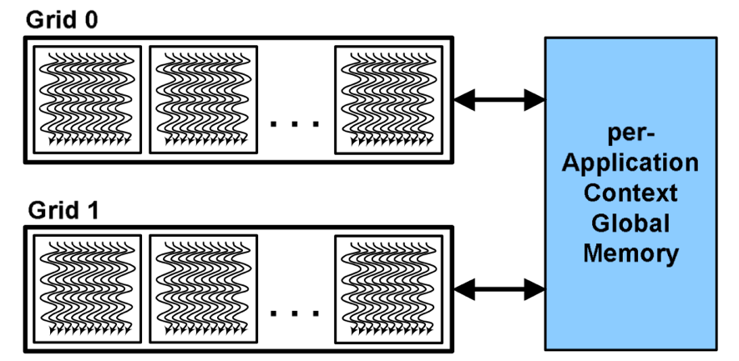
Fermi 费米架构
Fermi 架构最大可支持 16 个 SMs，每个 SM 有 32 个 CUDA Cores，一共 512个 CUDA Cores。
CUDA 线程 threads 、块 blocks 和网格 grids 的层次结构，具有相应的每个线程专用、每个块共享和每个应用程序全局内存空间。

Slide 11
Kepler 架构

Slide 12
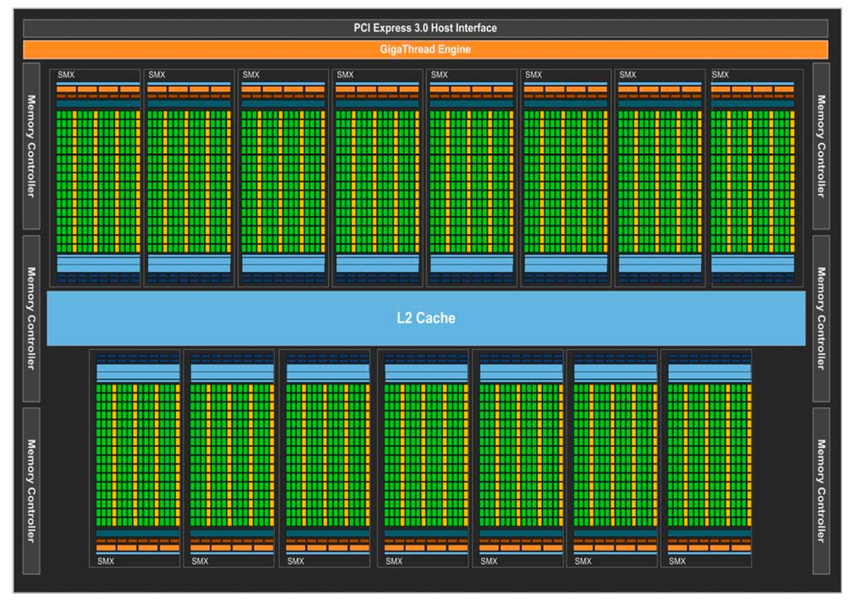
Kepler 开普勒架构
SM改名成了SMX，但是所代表的概念没有大变化；
Kepler架构在硬件上直接有双精运算单元的架构；
提出 GPU Direct 技术，可以绕过 CPU/System Memory，完成与本机其他 GPU 或者其他机器 GPU 的直接数据交换。

Slide 13
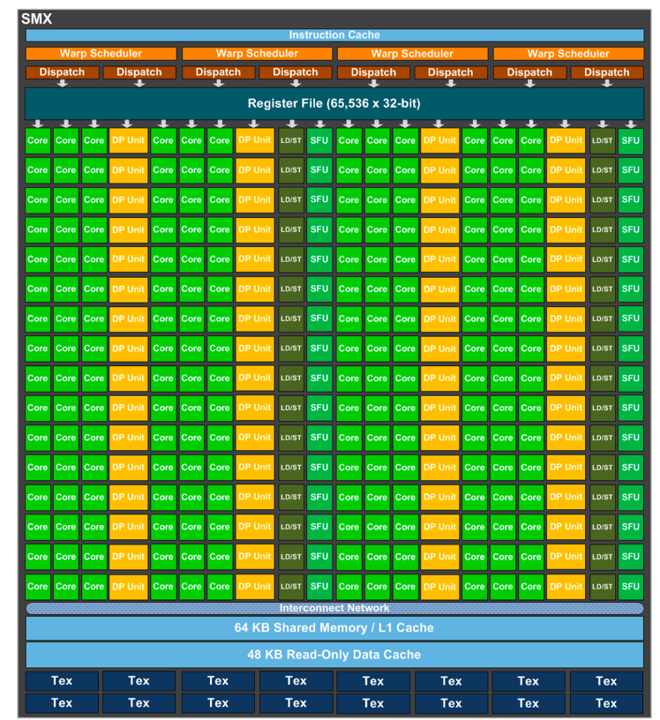
Kepler 开普勒架构
Fermi 架构
SM（32核）
Kepler 架构
SMX（192核）

Slide 14
Maxwell 架构

Slide 15
Maxwell 麦克斯韦架构
Fermi 架构
SM（32核）
Kepler 架构
SMX（192核）
Maxwell 架构
SMX（128核）

Slide 16
Pascal 架构

Slide 17
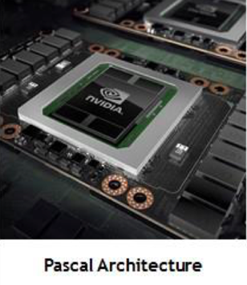
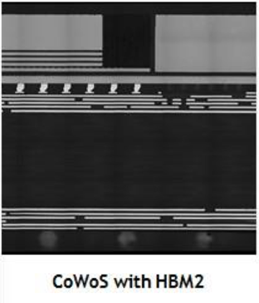
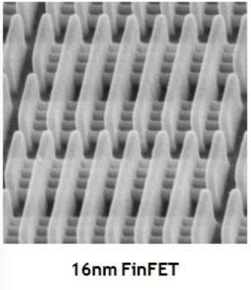
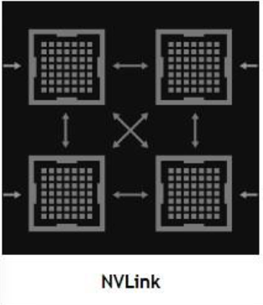
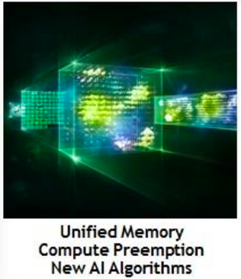
Pascal 帕斯卡架构
深度学习：第一款面向AI 的架构，提供定制化提供 CuDNN 等库；
互联带宽：第一代 NVLink（P100），单机卡间通信带宽提升，多机间 InfiniBand 扩展带宽；
系统内存：内存 GDDR5 换成 HBM2，Global Memory 带宽提升一个数量级；
制造工艺：16nm FinFET 工艺，相同功耗下提升提升一个数量级；
计算核心：CUDA Core 硬件支持 FP16 半精计算；

Slide 18
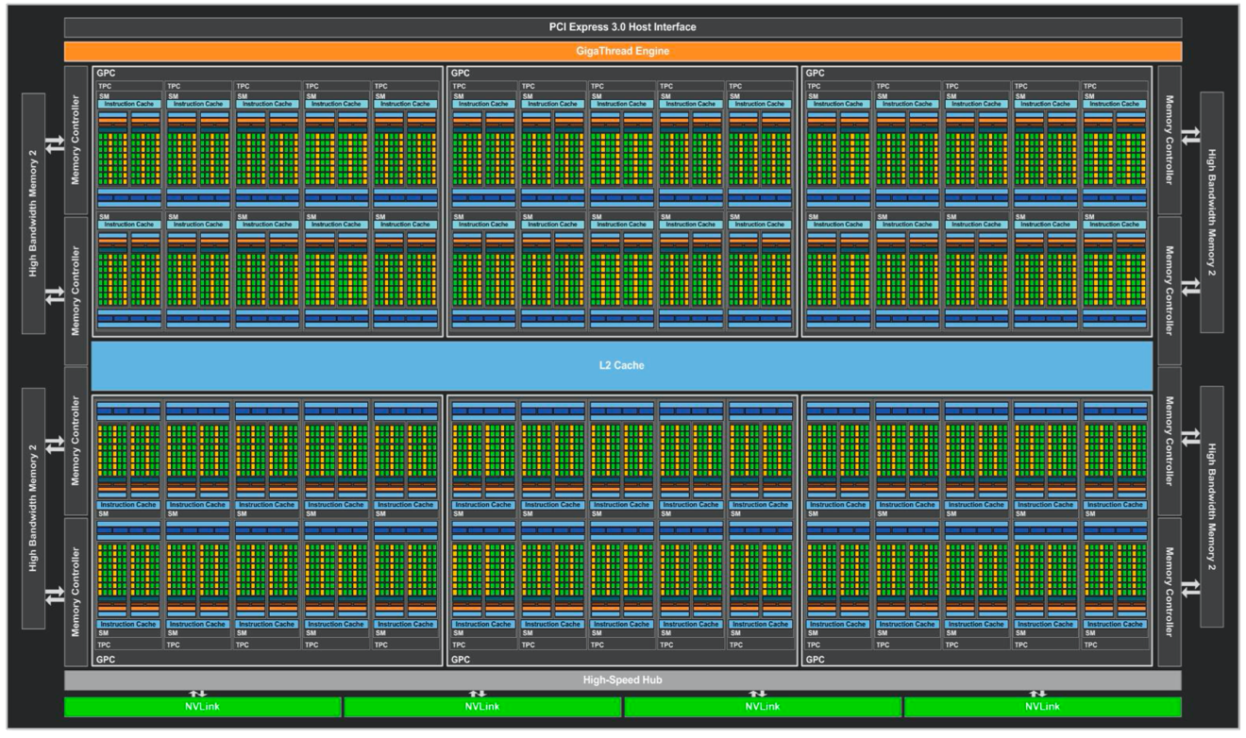
Pascal 帕斯卡架构
SM 内部作了进一步精简，整体思路是 SM 内部包含的东西越来越少，但是总体片上 SM 数量每一代都在不断增加。

Slide 19
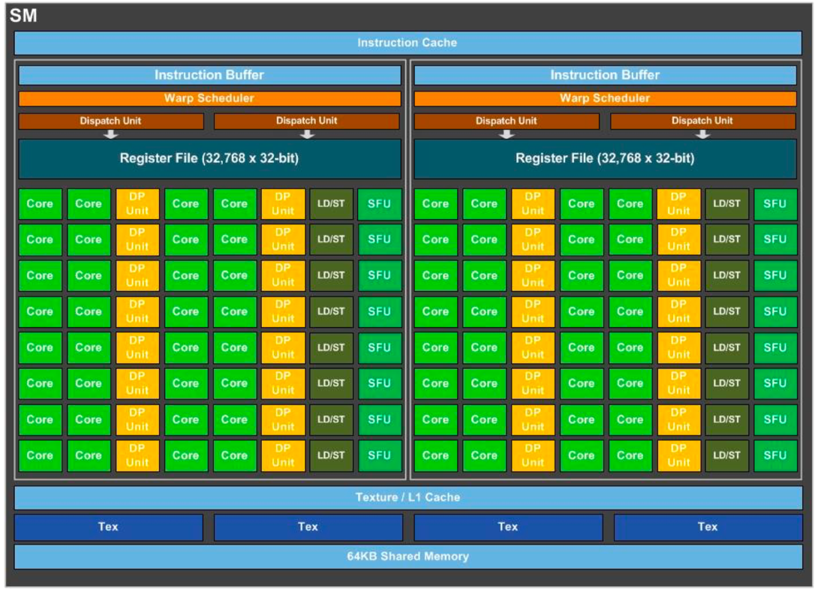
Pascal 帕斯卡架构
单个SM只有64个FP32 CUDA Cores，相比Maxwell的128和Kepler的192，这个数量要少很多，并且64个CUDA Cores分为了两个区块；
Register File 保持相同大小，每个线程可以使用更多寄存器，单个SM也可以并发更多 thread/warp/block；
增加 32个FP64 CUDA Cores (DP Unit)，FP32 CUDA Core 具备处理FP16的能力。

Slide 20
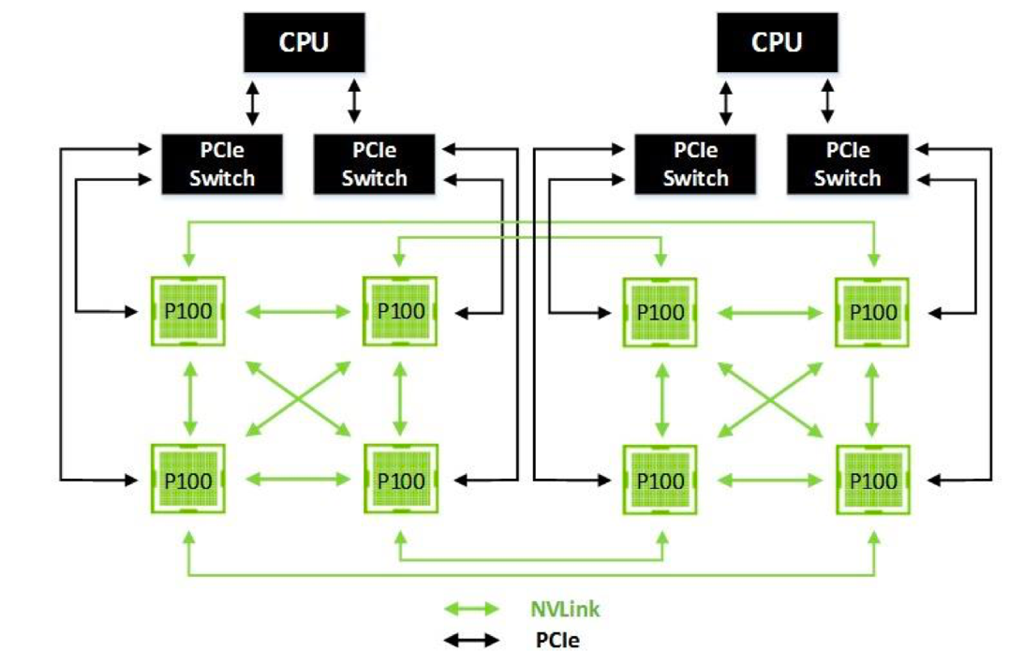
Pascal 帕斯卡架构
多机之间，采用InfiniBand和100Gb Ethernet通信，单机内单GPU到单机8 GPU，PCIe 带宽成为瓶颈。
NVIDIA 提供 NVLink 用以单机内多 GPU 内的点到点通信，带宽达到 160GB/s, ~5 倍 PCIe 3 x 16。

Slide 21
Volta 架构

Slide 22
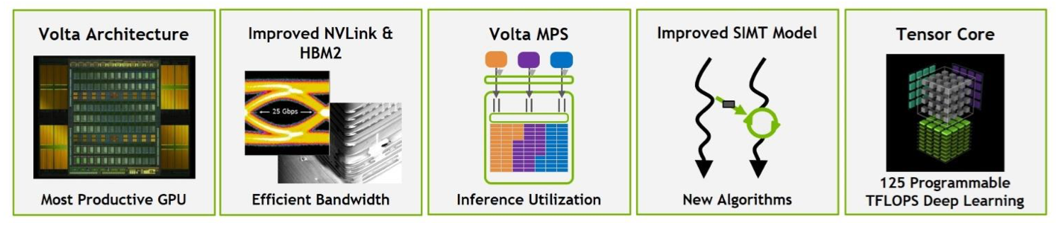
Volta 伏特架构
CUDA Core拆分：分离 FPU 和 ALU，取消 CUDA Core，一条指令可以同时执行不同计算；
独立线程调度：改进SIMT模型架构，使得每个线程都有独立的PC(Program Counter) 和 Stack;
Tensor Core：针对深度学习提供张量计算核心，专门针对卷积计算进行加速；
GRF & Cache：Global memory 访问也能享受 highly banked cache 加速；

Slide 23
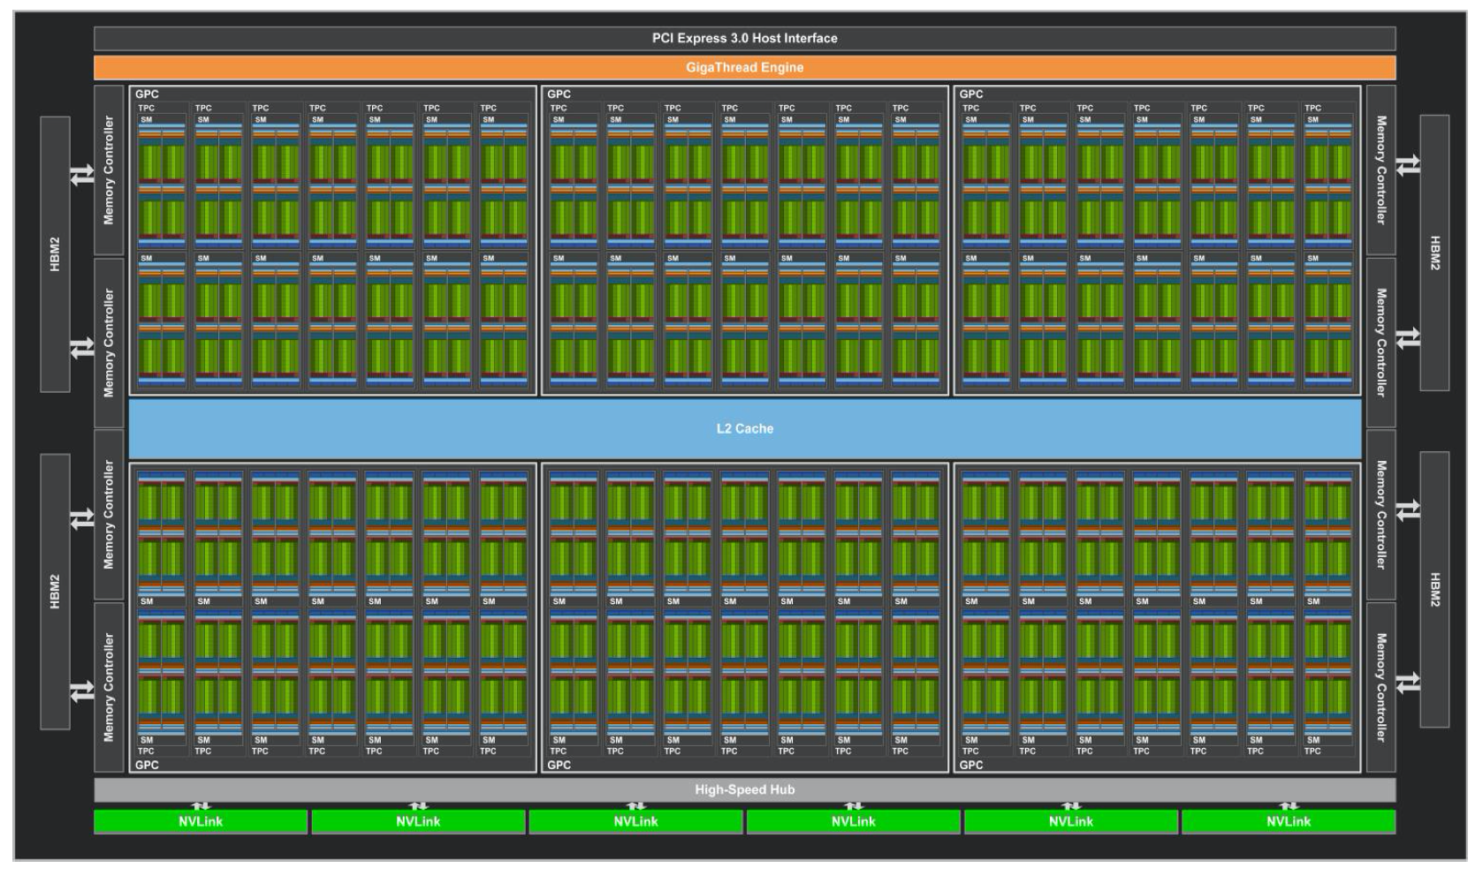
Volta 伏特架构
SM 中包含：
4 个 Warp Scheduler
4 个 Dispatch Unit
64 个 FP32 Core
64 个 INT32 Core
32 个 FP64 Core
8 个 Tensor Core
32 个 LD/ST Unit
4 个 SFU

Slide 24
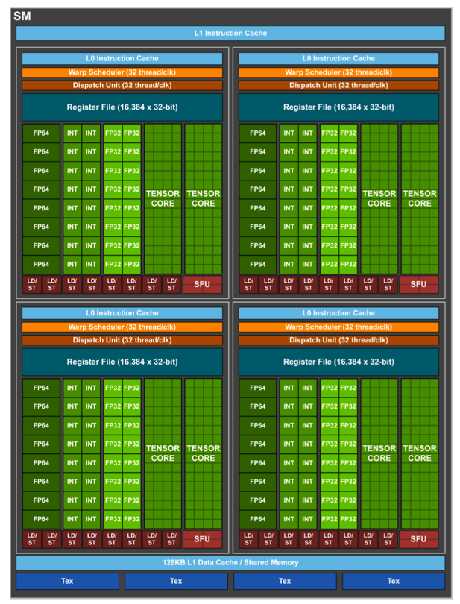
Volta 伏特架构
SM 中包含：
4 个 Warp Scheduler，4 个 Dispatch Unit
64 个 FP32 Core（4 * 16）
64 个 INT32 Core（4 * 16）
32 个 FP64 Core（4 * 8）
8 个 Tensor Core （4 * 2）
32 个 LD/ST Unit（4 * 8）
4 个 SFU
FP32 和 INT32 两组运算单元独立出现在流水线中，每个 Cycle 都可以同时执行 FP32 和 INT32 指令。

Slide 25
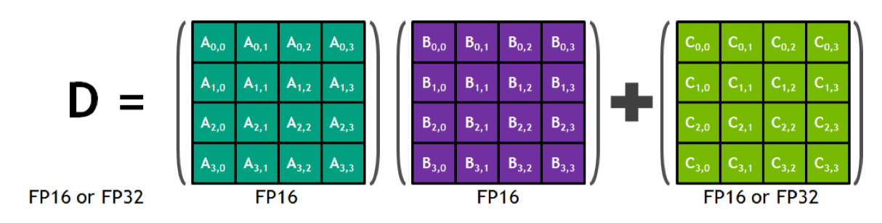
Volta 伏特架构
GPU 并行模式实现深度学习功能过于通用，最常见 Conv/GEMM 操作，依旧要被编码成 FMA，硬件层面还是需要把数据按：寄存器-ALU-寄存器-ALU-寄存器 ，方式来回搬运。
每个 Tensor Core 每周期能执行 4x4x4 GEMM，即 64 个 FMA。虽然只支持 FP16 数据，但输出可以是 FP32，相当于 64 个 FP32 ALU 提供算力，能耗上还有优势。

Slide 26
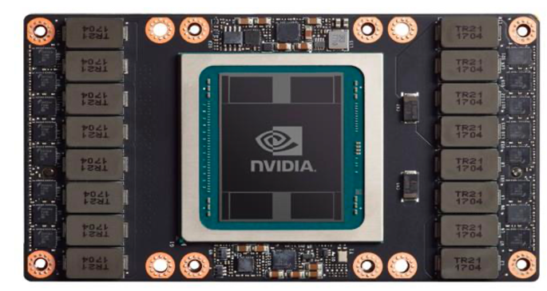
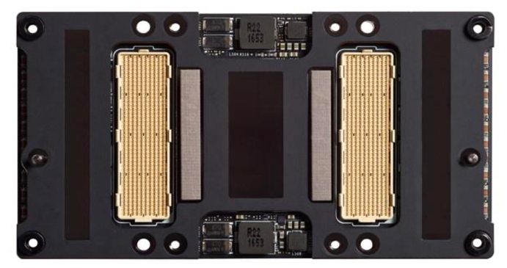
Volta 伏特架构
Tesla V100 Powered DGX Station

Slide 27
Volta 伏特架构

Slide 28
Reference 引用&参考
https://zhuanlan.zhihu.com/p/413145211 英伟达GPU架构演进近十年，从费米到安培
https://blog.csdn.net/daijingxin/article/details/115042353 NVIDA GPU架构演进
https://zhuanlan.zhihu.com/p/258196004?utm_id=0 NVIDIA GPU的一些解析（一）
https://www.bilibili.com/video/BV1cB4y1Q75r 技术分享：英伟达GPU架构演进(2010-2022)
https://www.nvidia.com/en-us/data-center/resources/pascal-architecture-whitepaper/
https://images.nvidia.com/aem-dam/en-zz/Solutions/design-visualization/technologies/turing-architecture/NVIDIA-Turing-Architecture-Whitepaper.pdf
https://resources.nvidia.com/en-us-tensor-core
https://www.hpctech.co.jp/catalog/gtc22-whitepaper-hopper_v1.01.pdf
https://www.microway.com/download/whitepaper/NVIDIA_Maxwell_GM204_Architecture_Whitepaper.pdf
https://developer.nvidia.com/maxwell-compute-architecture
https://www.nvidia.com/content/dam/en-zz/Solutions/Data-Center/tesla-product-literature/NVIDIA-Kepler-GK110-GK210-Architecture-Whitepaper.pdf
https://github.com/g-truc/sdk/blob/master/documentation/hardware/nvidia/2012%20-%20Kepler/NVIDIA-Kepler-GK110-Architecture-Whitepaper.pdf
https://www.dell.com/learn/aw/en/awbsdt1/shared-content~data-sheets~en/documents~nvidia-fermi-compute-architecture-whitepaper-en.pdf

Slide 29
Notes:
29

